Slide 1


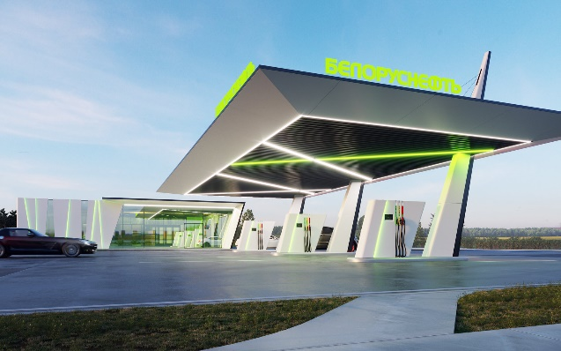
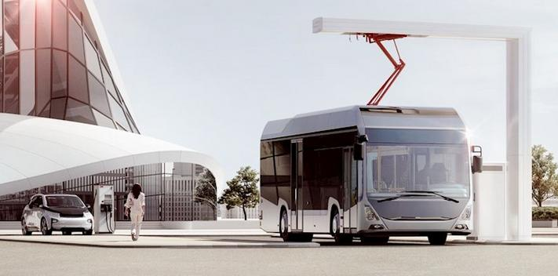
BELORUSNEFT
Государственный оператор по созданию и развитию зарядной сети для электромобилей
«Развитие электротранспорта и зарядной инфраструктуры»

Slide 2


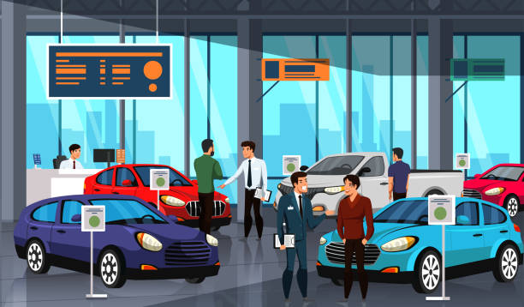

БУДУЩЕЕ
В конце 2020 года электромобили
опередили по продажам дизельные автомобили
К 2023 году 32% продаж – авто с электрическим приводом
Каждый 2-ой проданный автомобиль – электромобиль
В 2035 году – 9 из 10 проданных автомобилей будут иметь электропривод
Каждый 5-ый автомобиль на дороге - электромобиль
ТРАНСФОРМАЦИЯ
К 2025 году 65% продаж в Европе – авто с электрическим приводом
2027
BCG | bcg.com/featured insights

Slide 3
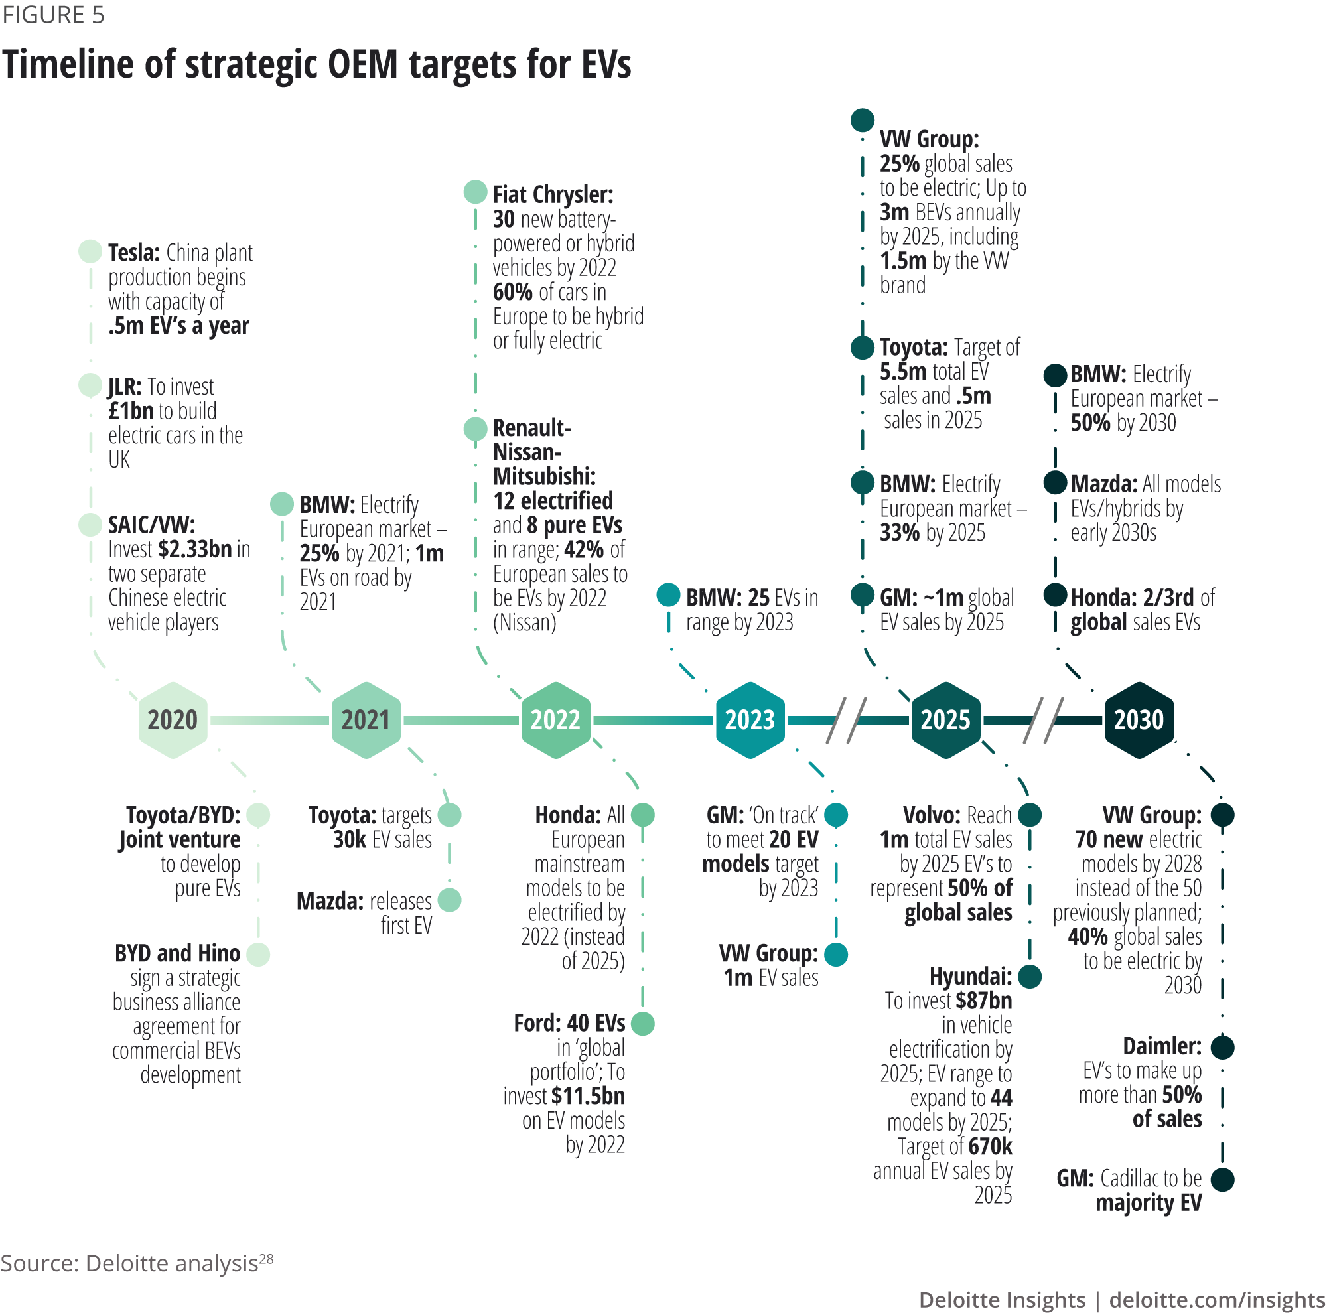
БУДУЩЕЕ
VW Group:
25% мировых продаж – электромобили;
3 млн. в год проданных эл-й к 2025 1,5 млн. под брендом VW
Fiat Chrysler:
30 моделей электромобилей к 2022 60% продаж Европе эл-и
Tesla: Завод в Китае 5 млн. эл-й в год
ТРАНСФОРМАЦИЯ
JLR: 1 млрд. инвестиций в производство электромобилей в Соединенное Королевство
Toyota:
Цель 5,5 млн. проданных эл-й;
к 2025
BMW:
50% продаж эл-и в Европе к 2025
Renault-Nissan-Mitsubishi:
20 моделей электромобилей; 42% продаж Европе (Nissan)
BMW:
33% продаж эл-и в Европе к 2025
Mazda:
Весь модельный ряд – электромобили
SAIC/VW:
2,3 млрд. инвестиций в китайским произв. эл-й
BMW:
25% продаж эл-й к 2021 г. Суммарное количество проданных эл-й более 1 млн.
Автомобильные гиганты
переходят на выпуск электромобилей
BMW:
25 моделей электромобилей к 2023
GM:
1 млн. проданных эл-й в мире к 2025
Honda:
2/3 мировых продаж – электромобили
Toyota/BYD:
Совместное предприятие по производству электромобилей
Toyota:
Цель 30 тыс. проданных электромобилей
Honda:
Продаваемые в Европе модели будут электро-ми к 2022 (вместо 2025)
GM:
20 моделей электромобилей к 2023
Volvo:
1 млн продаж эл-й к 2025;
50% всех продаж – эл-ли
VW Group:
70 новых моделей к 2028 вместо 50
40% мировых продаж – электромобили к 2030
Mazda:
Релиз модельного ряда
VW Group:
продажи электромобилей
1 млн.
BYD и Hino:
Стратегический альянс по развитию электромобильного направления
Ford:
40 моделей электромобилей; Инвестиции более 11,5 млрд долл. к 2022
Hyundai:
87 млрд. инвестиций в электрификацию; 44 модели к 2025;
Цель - 0,67 млн. проданных эл-й в год к 2025
Daimler:
Более 50% продаж – электромобили
GM:
Модели Cadillac - большинство электромобили

Slide 4

РАЗВИТИЕ РЫНКА EV В БЕЛАРУСИ
14 млрд. кВт*ч
>3 000 000 EV
электромобилей
Потенциальная емкость потребления электроэнергии рынка электромобильного транспорта Республики Беларусь
ПОТРЕБЛЕНИЕ ЭЛ-ИИ
Сокращение вредных выбросов от 232,6 тыс. тонн в год
3
ВЫБРОСЫ ПАРНИКОВЫХ ГАЗОВ СОКРАТЯТСЯ НА 7–10 МЛН Т В ГОД
Белорусская АЭС
14 млрд кВт*ч
18 млрд кВт*ч

Slide 5

УКАЗ Президента Республики Беларусь «О стимулировании использования электромобилей»
2018
Постановление Совета Министров Республики Беларусь
Программа создания государственной зарядной сети для зарядки электромобилей
20202021
УКАЗ Президента Республики Беларусь «О стимулировании использования электромобилей»
ЗАКОНОДАТЕЛЬСТВО
нулевая ставка ввозного НДС на электромобили для физических лиц
возврат физическим лицам суммы НДС при покупке электромобилей на территории Республики Беларусь
бесплатная парковка для электромобилей на платных парковках коммунальной формы собственности
инвестиционный вычет для юридических лиц (индивидуальных предпринимателей) при покупке и эксплуатации электромобилей (зарядных станций)
Комплексная программа развития электротранспорта
нулевая ставка
таможенной пошлины
на ввоз электромобилей
-38% стоимость EV + создание базовой инфраструктуры

Slide 6
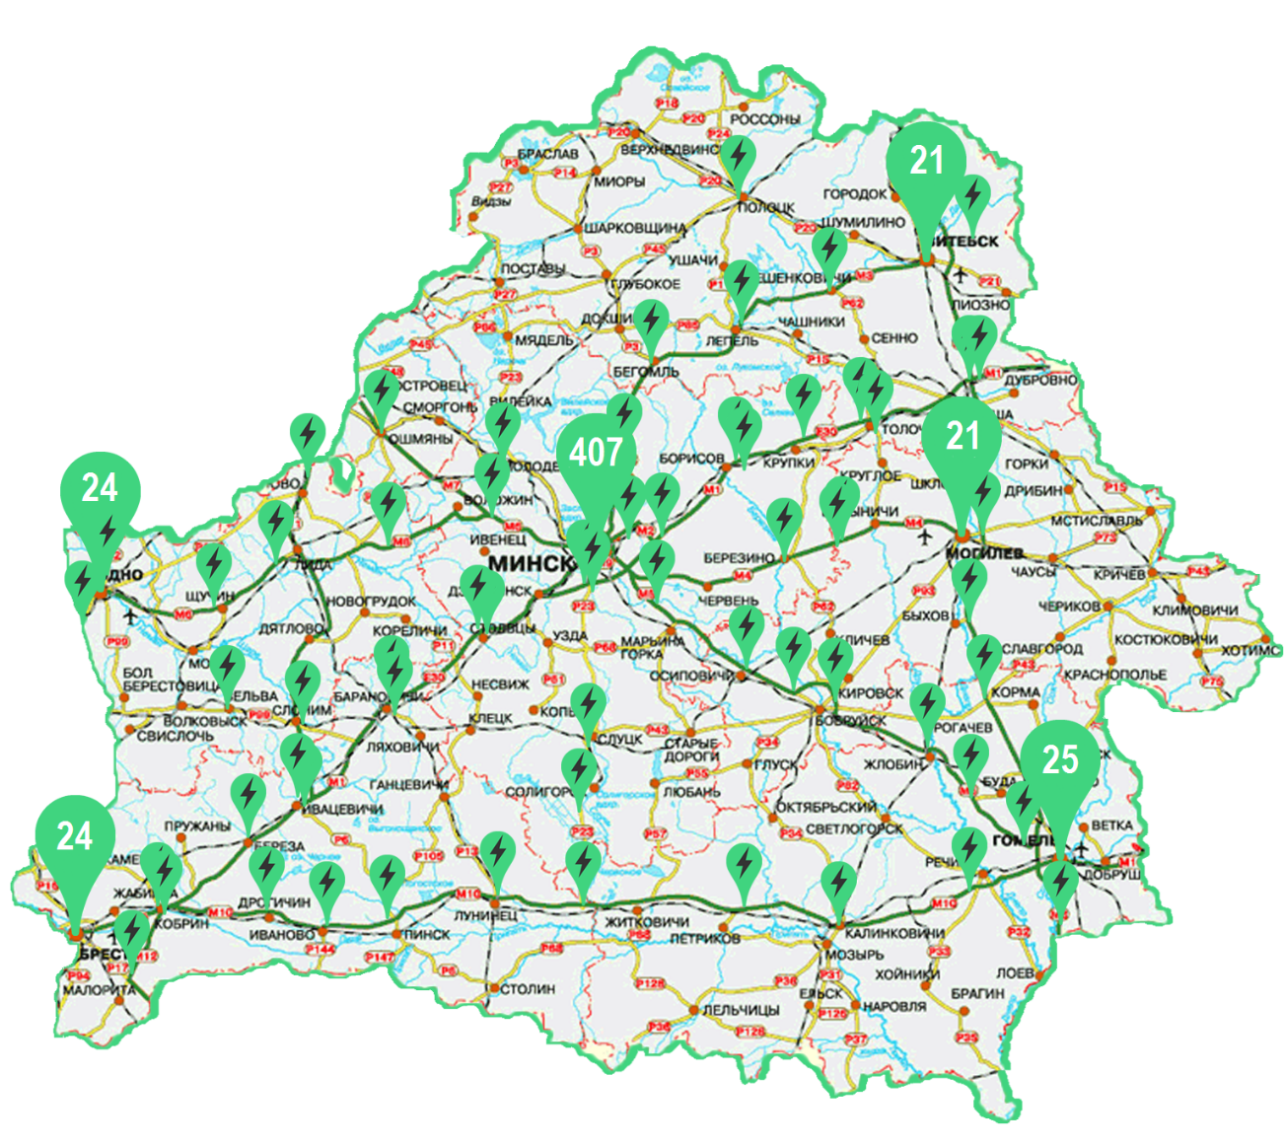
ЗАРЯДНАЯ
20
21
Быстрые зарядные станции – 469
Медленные зарядные станции – 131
К концу 2021 г. сеть позволит обслуживать порядка 25 тыс. электромобилей
ИНФРАСТРУКУТРА

Slide 7
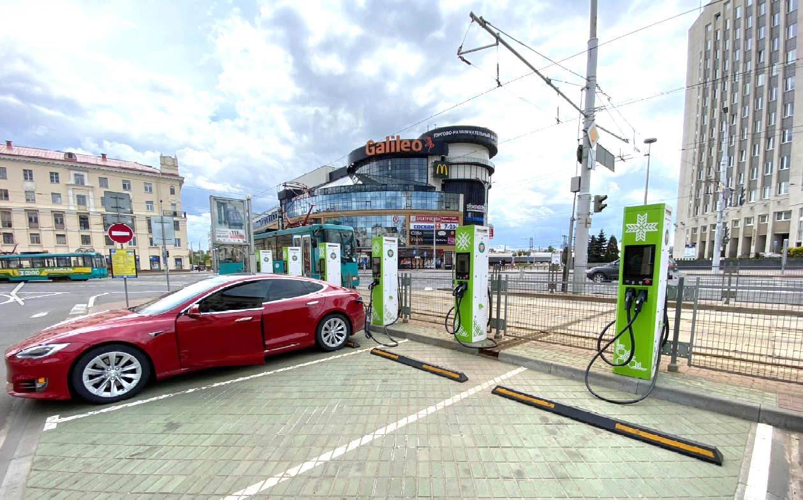
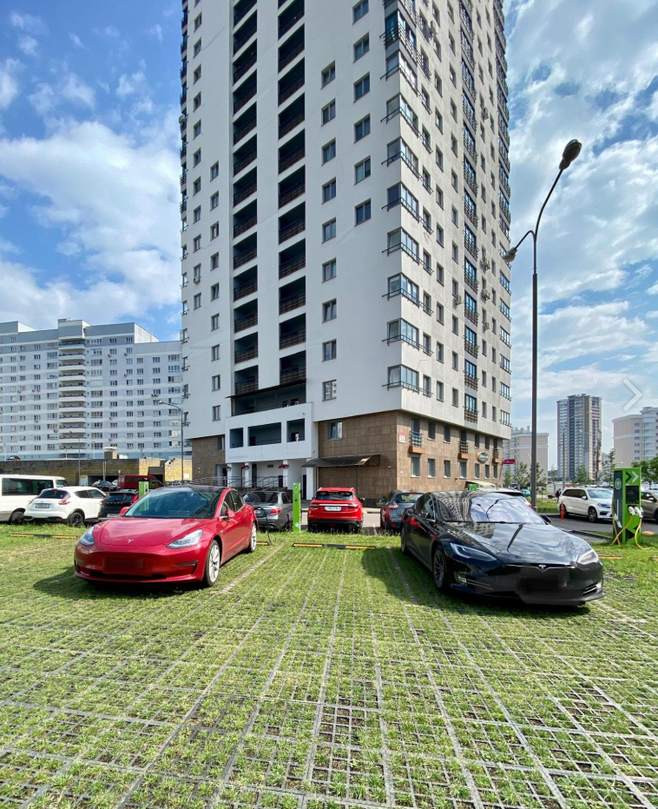


Slide 8
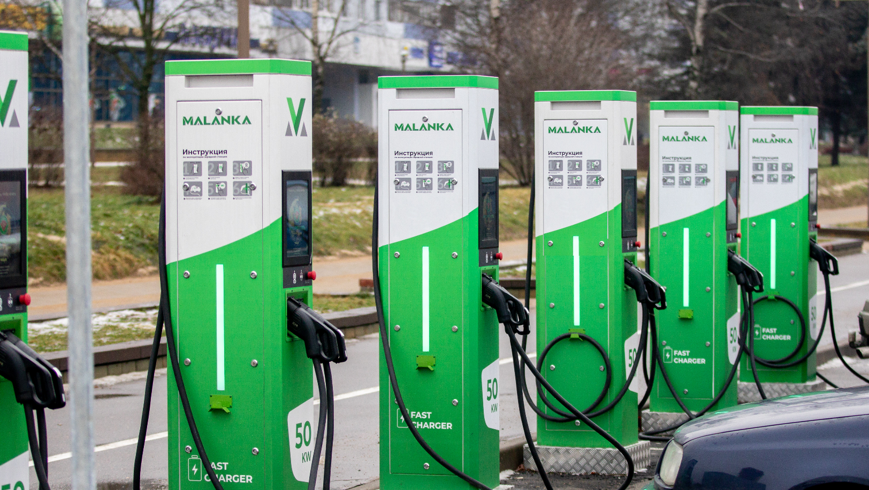

Slide 9
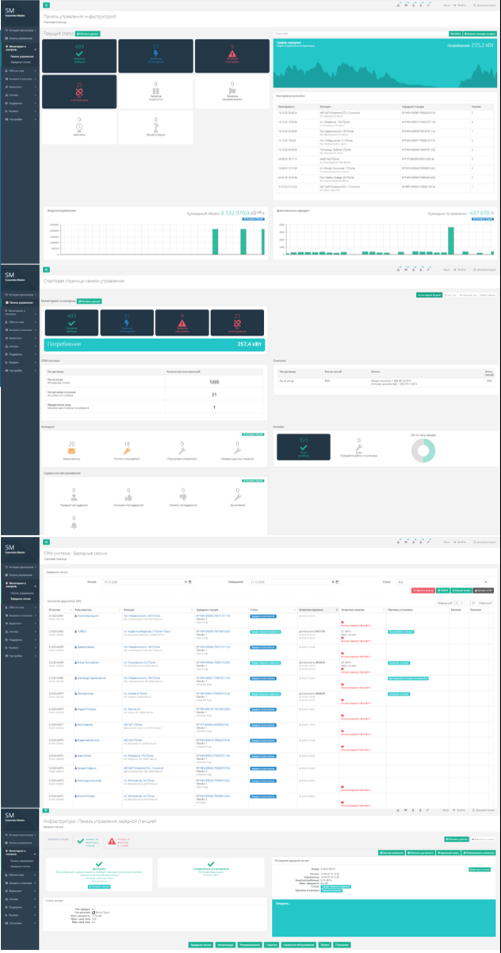

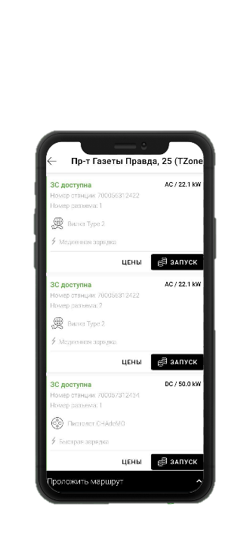
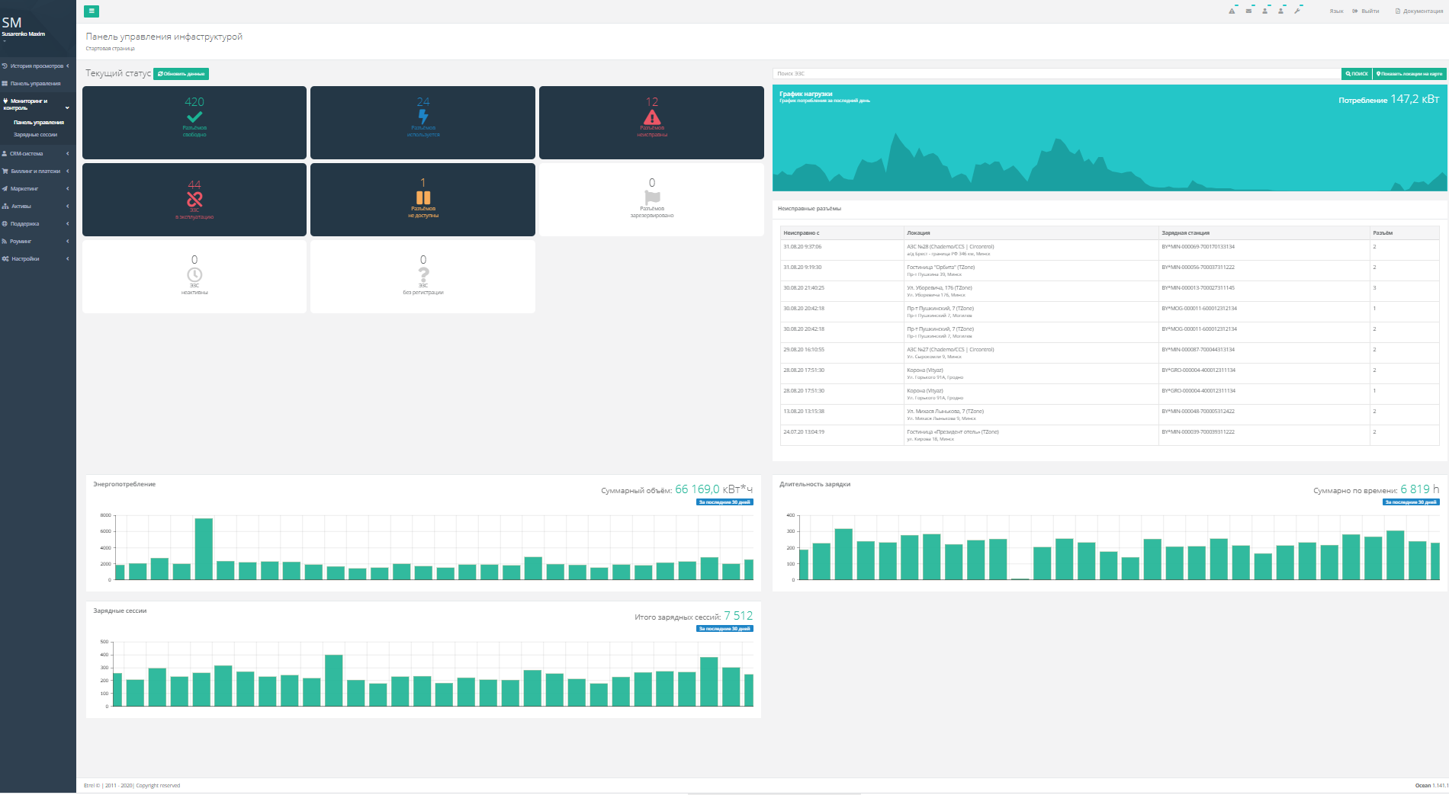
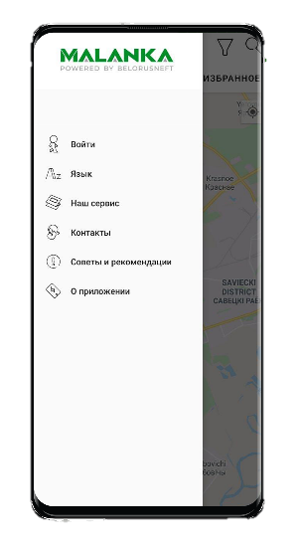

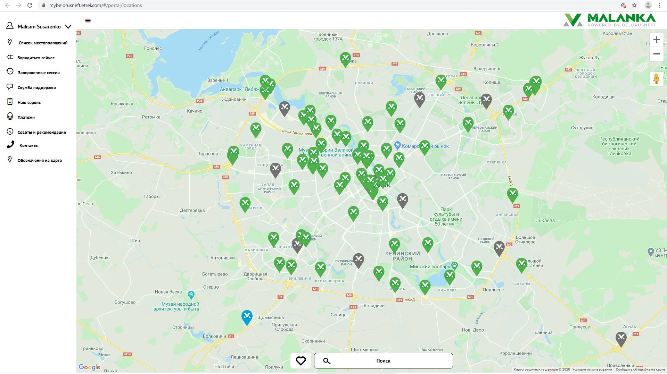
OPERATION
SOFT
MOBILE
ANDROID
IOS
SITE

Slide 10

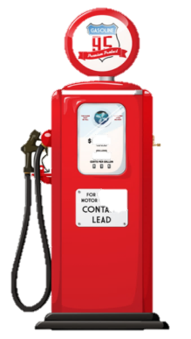
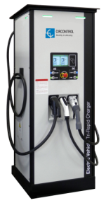
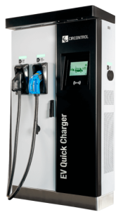
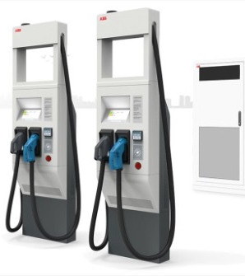



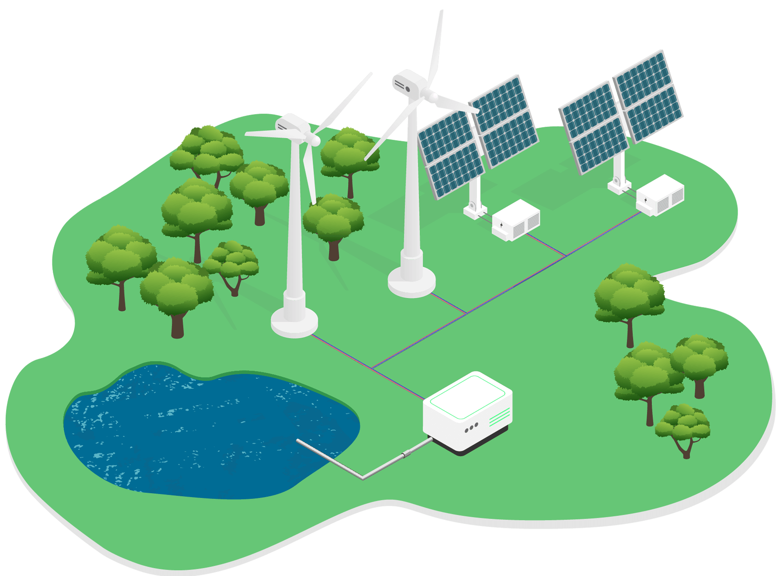

СУПЕРБЫСТРЫЕ
ЗАРЯДНЫЕ
КОМПЛЕКСЫ
50 кВт
150
кВт
350
кВт
ТРК
2015
2020
2025
PERSPECTIVES
10 мин
+ 340 км
Городская модель Urban model | Трассовая модель Route model
Зарядка электробусов, маршрутных такси, электромобилей | Зарядка электромобилей и электрогрузовиков
Электрозарядные станции высокой мощности
позволяют сократить время зарядки до комфортного минимума
Системы накопления энергии оптимизируют энергетические потоки по времени суток
Зарядная станция мощность до 0,5 МВт
время заряда 10 минут
Внешние генерирующие источники
РУП «Производственное объединение «Белоруснефть»
Система
накопления

Slide 11
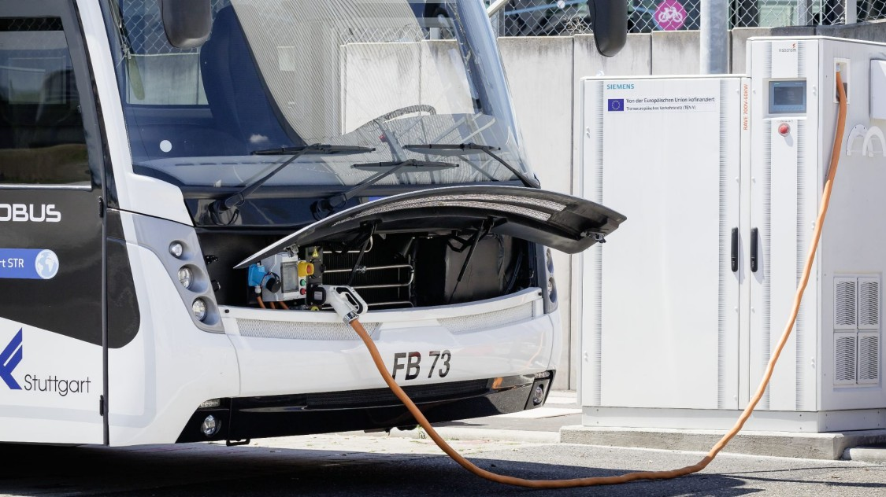
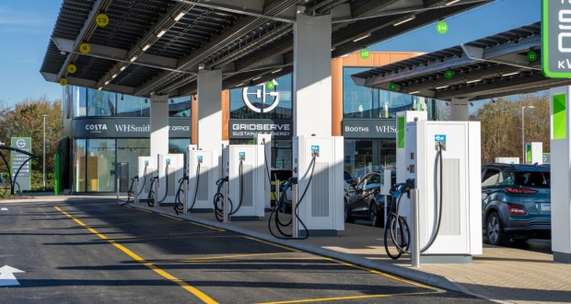
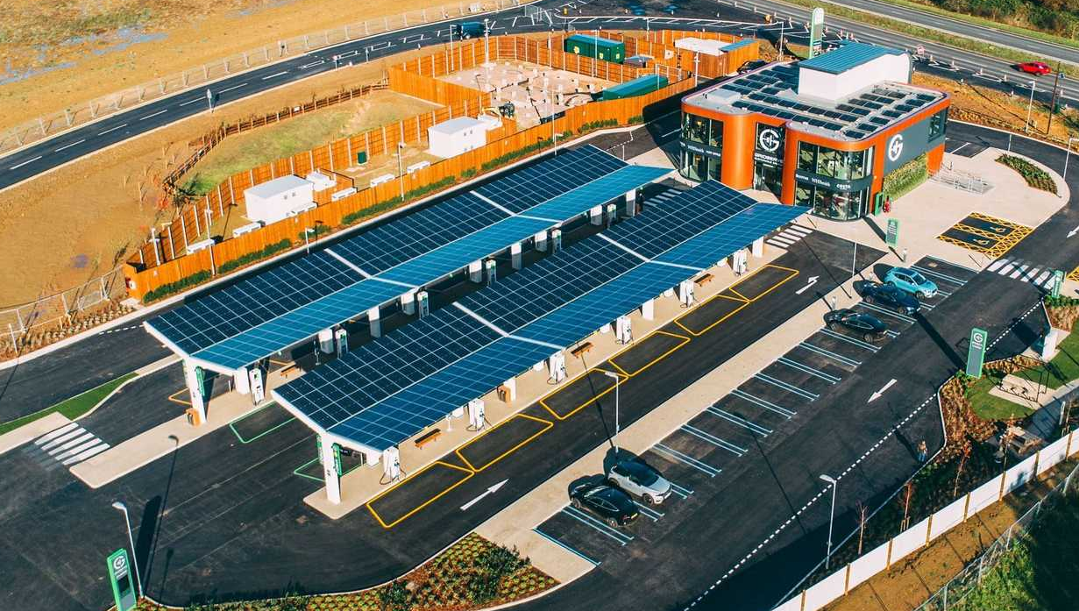
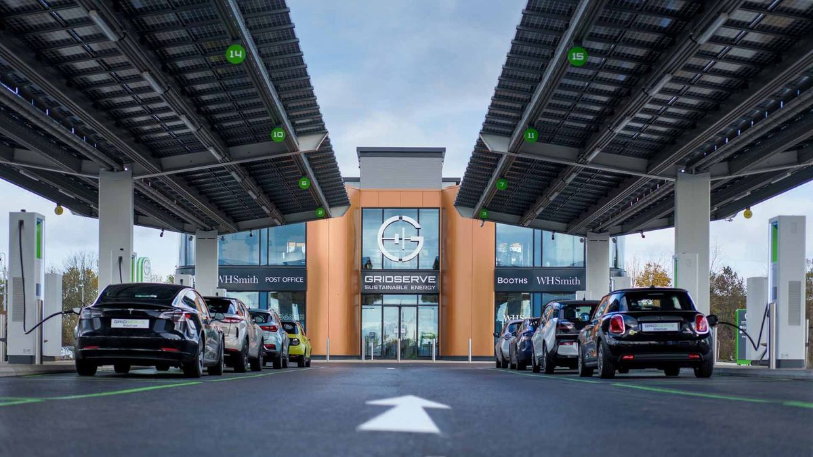
Городская и трассовая модель
Зарядка электробусов, электрогрузовиков, маршрутных такси, электромобилей

Slide 12
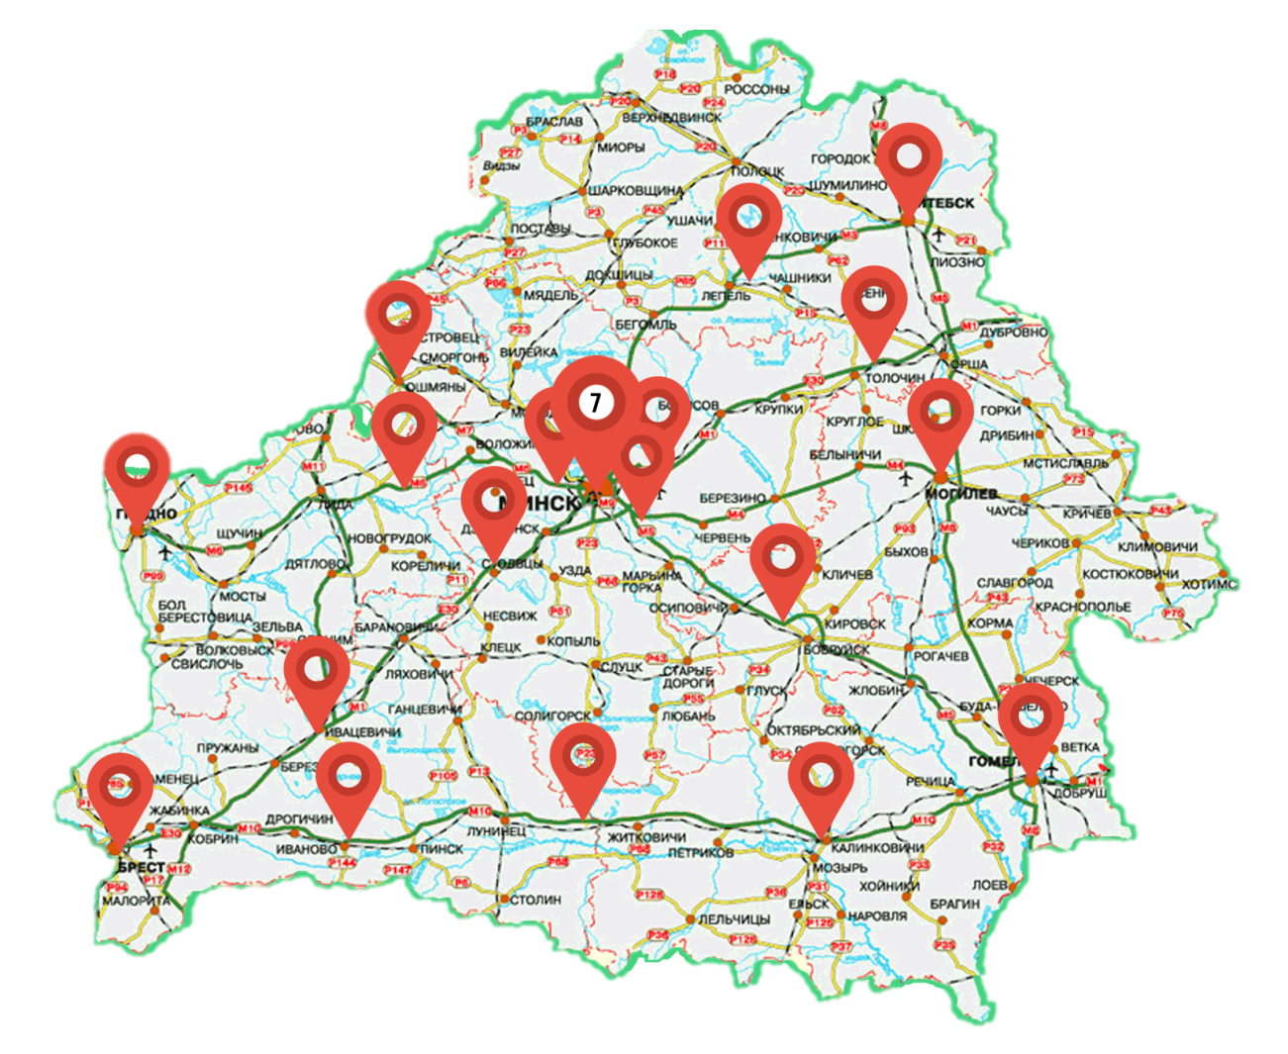


СУПЕРБЫСТРЫЕ ЗАРЯДНЫЕ КОМПЛЕКСЫ
КАРТА ПОКРЫТИЯ
7

Slide 13




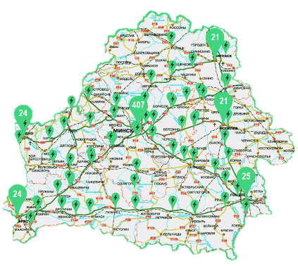
ФАКТОРЫ ТОТАЛЬНОГО ПЕРЕХОДА
1
2
Сегодня с учетом затрат на эксплуатацию электромобили дешевле автомобилей с ДВС
НА ЭЛЕКТРОМОБИЛИ
2022 год паритет стоимости электромобилей и аналогичных автомобилей с двигателями
внутреннего сгорания
Доступность
электромобилей
Широкий модельный ряд
2022 год –
500 моделей электромобилей
3
4
Развитая зарядная
инфраструктура
Дальность автономного хода
Сегодня зарядная инфраструктура позволят без проблем передвигаться по стране
Новые модели электромобилей
имеют запас хода более 300 км

